Slide 1
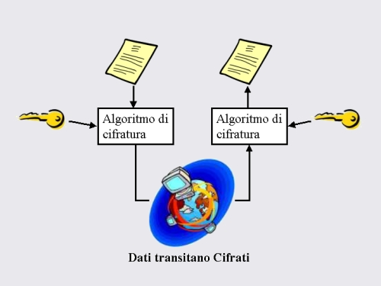
Crittografia SIMMETRICA con C#/.NET Framework
Ed. 2018 - A cura di Marco Zucchini

Slide 2
Crittografia e .NET Framework
Le classi che consentono la gestione della crittografa nel .NET Framework sono incluse nel namespace
System.Security.Cryptography

Slide 3
Crittografia e .NET Framework
I più diffusi algoritmi di crittografia attualmente utilizzati sono implementati nel .NET Framework nelle seguenti classi:
RijndaelManaged (vs. AES http://blogs.msdn.com/b/shawnfa/archive/2006/10/09/the-differences-between-rijndael-and-aes.aspx )
RC2
DES
TripleDES
Queste classi sono derivate dalla classe base
System.Security.Cryptography.SymmetricAlgorithm

Slide 4
Crittografia e .NET Framework
Proprietà condivise tra tutte le classi
BlockSize: dimensione in bit del blocco di dati che l’algoritmo deve elaborare in un’unica operazione
Key: chiave segreta che viene generata automaticamente se non se ne specifica una
IV: vettore di inizializzazione dell’algoritmo
KeySize: dimensione della chiave, parametro fondamentale degli algoritmi di crittografia simmetrici

Slide 5
Crittografia e .NET Framework
Metodi principali condivisi da tutte le classi coinvolte
CreateEncryptor: crea un oggetto codificatore che verrà utilizzato da un oggetto CryptoStream per cifrare uno stream
CreateDecryptor: crea un oggetto decodificatore che verrà utilizzato da un oggetto CryptoStream per decifrare uno stream
GenerateKey: genera una chiave casuale
GenerateIV: genera un Vettore di Inizializzazione (IV) causale

Slide 6
Crittografia Simmetrica
Passi di implementazione di un’applicazione a CRITTOGRAFIA SIMMETRICA
Creare due oggetti Stream (file di testo) per gestire le informazioni che si vogliono CRIPTARE/DECRIPTARE
Dichiarare ed instanziare un oggetto appartenente a una delle classi di algoritmi di crittografia simmetrici
Specificare la chiave, il vettore di inizializzazione o entrambi per l’algoritmo scelto
Chiamare il metodo CreateEncryptor() o CreateDecryptro() per creare un oggetto ICryptoTransform
Creare un oggetto CryptoStream utilizzando gli oggetti Stream e ICryptoTransform
Leggere da o scrivere sull’oggetto CryptoStream

Slide 7
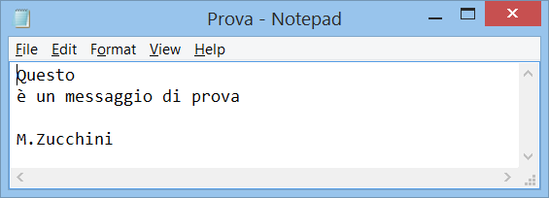
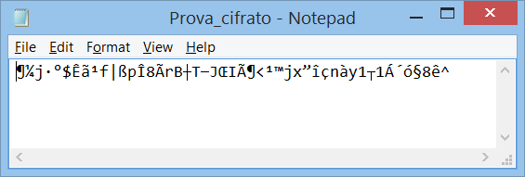
Obiettivo
Dal file in chiaro … →
…al file criptato →

Slide 8
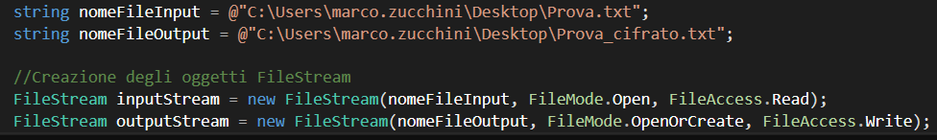
L’algoritmo in pillole …
1. Creare due oggetti Stream rappresentanti:
un file contenente il testo da criptare
un file che conterrà il testo criptato

Slide 9
L’algoritmo in pillole …
2.1 Istanziare un oggetto contenente l’algoritmo di criptazione
2.2 Impostare ed assegnare una chiave a 128 bit
2.3 Impostare ed assegnare un Vettore di Inizializzazione

Slide 10
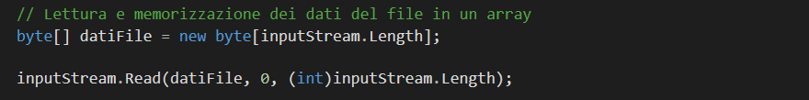
L’algoritmo in pillole …
2.4 Caricamento in un array del file da criptare

Slide 11
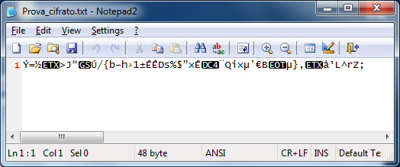
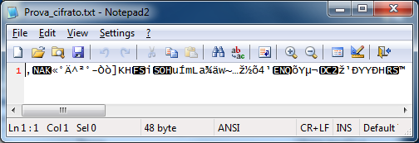
nOTA (no se la chiave viene assegnata)
E’ possibile generare automaticamente la chiave in modo casuale, così da criptare diversamente il messaggio ogni volta che viene eseguito l’algoritmo.
In questo modo però il decriptatore non conosce la chiave di decriptaggio!

Slide 12
L’algoritmo in pillole …
3. Creare un oggetto cifratore ICryptoTransform
La sua creazione avviene richiamando il metodo CreateEncryptor() associato all’oggetto SymmetricAlgorithm
Questo oggetto serve per criptare i dati.

Slide 13

L’algoritmo in pillole …
5. Creare un oggetto CryptoStream
Consente di creare un flusso di dati cifrato
La cifratura viene effettuata sui dati contenuti in un byte [] per mezzo dell’oggetto ICryptoTransform (cifratore)
I dati cifrati vengono memorizzati sul file outputStream

Slide 14
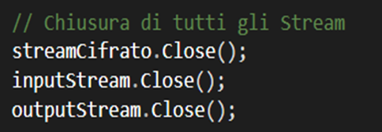
L’algoritmo in pillole …
6. Chiusura dei vari Stream
Per prima cosa chiudere il CryptoStream

Slide 15
Nota – Necessità del vettore di inizializzazione
Le classi che derivano dalla classe SymmetricAlgorithm utilizzano una modello di concatenazione denominato cipher block chaining (CBC), che richiede una chiave e un vettore di inizializzazione per eseguire trasformazioni crittografiche sui dati. Per decrittografare dati precedentemente crittografati tramite una delle classi SymmetricAlgorithm, è necessario impostare la proprietà Key e la proprietà IV sugli stessi valori utilizzati per la crittografia.
Per una determinata chiave segreta k, mediante una semplice crittografia in blocchi che non utilizza un vettore di inizializzazione lo stesso blocco di input di testo normale verrà crittografato nello stesso blocco di output di testo crittografato. Se sono presenti blocchi duplicati all'interno del flusso di testo normale, si otterranno blocchi duplicati all'interno del flusso di testo crittografato. Se utenti non autorizzati dispongono di informazioni relative alla struttura di un blocco di testo normale, possono utilizzare tali informazioni per decrittografare il blocco di testo crittografato conosciuto ed eventualmente recuperare la chiave. Per contrastare questo problema, le informazioni derivate dal blocco precedente vengono combinate nel processo di crittografia del blocco successivo. In questo modo, l'output di due blocchi di testo normale identici è diverso. Poiché questa tecnica utilizza il blocco precedente per crittografare il blocco successivo, è necessario un vettore di inizializzazione per crittografare il primo blocco di dati.
https://msdn.microsoft.com/it-it/library/system.security.cryptography.symmetricalgorithm.iv(v=vs.100).aspx

Slide 16
Decifrare il messaggio

Slide 17
Decifrazione
L’algoritmo di decifrazione esegue gli stessi passaggi dell’algoritmo di cifratura con i seguenti accorgimenti….

Slide 18

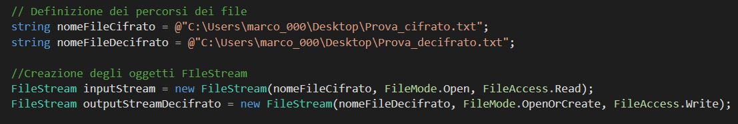
Decifrazione
1. Impostare la stessa chiave utilizzata nella fase di cifratura
2. Considerare come file (Stream) di input il file cifrato e come file di output un nuovo file

Slide 19
Decifrazione
3. Dichiarazione ed istanza dello stesso vettore di inizializzazione usato dall’algoritmo di criptazione
4. Creazione dell’oggetto ICryptoTransform per la decifrazione
Nota: il resto dell’algoritmo è analogo a quello di cifratura.

Slide 20
Linkopedia
https://msdn.microsoft.com/it-it/library/as0w18af(v=vs.110).aspx?cs-save-lang=1&cs-lang=csharp#code-snippet-1
http://www.mrwebmaster.it/csharp/crittografia-dati-c_7575.html
http://cryptojs.altervista.org/secretkey/aes_cryptojs.html
http://people.eku.edu/styere/Encrypt/JS-AES.html
http://slideplayer.it/slide/545899/

